Slide 1

Государственная программа Кировской области
«Охрана окружающей среды, воспроизводство и использование природных ресурсов» на 2013 – 2020 годы
Береги природу
Чтоб радость завтрашнего дня
Сумел ты ощутить.
Должна быть чистою Земля
И небо чистым быть.
А Землю эту, не щадя.
Терзал за веком век,
И брал все только для себя
«Разумный» человек.
Сейчас же кинулись спасать
«Природную среду»,
Но почему ж так поздно мы
Почуяли беду?
Сквозь фабрик и заводов дым
Нам трудно разглядеть
Все те страданья, что Земле
Приходится терпеть.
Надолго ль хватит нам воды,
Коль растворен в ней яд?
Надолго ль хватит тех лесов.
Где топоры стучат?
Спасти поля, леса, луга
И чистую гладь рек – всю Землю
Можешь только ты,
Разумный человек.
Автор неизвестен
А.Н. Чемоданов - глава департамента экологии и природопользования Кировской области
Соисполнители:
управление охраны и использования животного мира Кировской области
департамент строительства и архитектуры Кировской области;

Slide 2
Экологические проблемы Кировской области
Цели и задачи государственной программы
Актуальные проблемы
загрязнение атмосферного воздуха
загрязнение поверхностных и подземных водных источников
размещение отходов производства и потребления;
неудовлетворительное техническое состояние сооружений водохозяйственного комплекса
нерационально использование минеральных ресурсов
нерациональное использование животного мира
Цель - повышение уровня экологической безопасности граждан и сохранение природных систем, развитие и рациональное использование природных ресурсов
Задачи
обеспечение охраны окружающей среды и экологической безопасности
обеспечение охраны и рационального использования минерально-сырьевой базы
уменьшение негативного воздействия отходов на окружающую среду
обеспечение безопасной эксплуатации сооружений водохозяйственного комплекса Кировской области
обеспечение охраны и рационального использования животного мира
2

Slide 3
Финансовое обеспечение государственной программы, млн. рублей
Федеральный бюджет
Всего
2 408,5
млн. рублей
Внебюджетные источники
Местные бюджеты
432,4
407,2
402,3
283,1*
Областной
бюджет
238,5
226,2
249,2*
169,6
фактические
значения
В соответствии с Законом об областном бюджете на 2015 год и плановый период 2016-2017 годов
прогнозные
значения
3
*Учтены средства согласно заявке на выделение средств федерального бюджета, представленной в МПР РФ

Slide 4
Основные целевые показатели эффективности реализации государственной программы
Доля водохозяйственных участков, класс качества которых (по индексу загрязнения вод) повысился, в общем количестве водохозяйственных участков, расположенных на территории субъекта Российской Федерации, %
Доля площади особо охраняемых природных территорий в общей площади территории области, %
Количество закрытых (в том числе ликвидированных или
рекультивированных) свалок бытовых отходов, ед.
Доля населенных пунктов, охваченных системами сбора и удаления коммунальных отходов, от общего количества населенных пунктов, %
Доля населения, проживающего на подверженных негативному
воздействию вод территориях, защищенного в результате проведения
мероприятий по повышению защищенности от негативного воздействия
вод, в общем количестве населения, проживающего на таких территориях, %
Протяженность новых и реконструированных сооружений инженерной защиты и берегоукрепления, км.
Количество гидротехнических сооружений, приведенных в безопасное
техническое состояние, ед.
Доля гидротехнических сооружений, приведенных в безопасное
техническое состояние, в общем количестве гидротехнических сооружений
с неудовлетворительным и опасным уровнем безопасности, %
2011
4
2014
2020

Slide 5
Итоги реализации государственной программы Кировской области в 2014 году
Надзорная деятельность
Соотношение проверок регионального
государственного экологического надзора по ресурсам (%)
Динамика показателей регионального
государственного экологического надзора по
взысканию штрафов в 2012-2014 г. (тыс. руб.)
Результаты рейдовых мероприятий в сфере охраны животного мира в 2012-2014 г. (ед.)
Динамика показателей федерального
государственного охотничьего надзора по
взысканию штрафов в 2012-2014 г. (тыс. руб.)
5

Slide 6
Охрана и использование животного мира и водных биологических ресурсов
Динамика численности лося, тыс. особей
Сведения об охотничьем хозяйстве и водных биологических ресурсах Кировской области в 2014 году
79 видов и групп видов охотничьих ресурсов | 53 вида птиц, 26 видов зверей
11,7 млн.га охотугодий | 86 % - закреплённых 14% -общедоступных
89 охотпользователей | 40 обществ. организаций 3 ИП, прочие 10 36 коммерческих обществ ок. 800 рабочих мест
35 тыс. охотников (45 тыс. ед. охотничьего оружия) | 34,4 тыс.охотников-любителей ок.600 промысловиков ок. 250 туристов ежегодно
205 ООПТ | 416, 7 тыс. га
10 охотничьих заказников | 193,8 тыс. га
43 рыбопромысловых участка | Промышленные – 22 уч. Товарные – 21 уч.
26 пользователей рыбопромысловыми участками | 15 – промышленное рыбоводство 11 – товарное рыбоводство
Динамика численности кабана, тыс. особей
Тенденция роста численности кабана прервана в связи с угрозой африканской чумы свиней (АЧС )
6

Slide 7
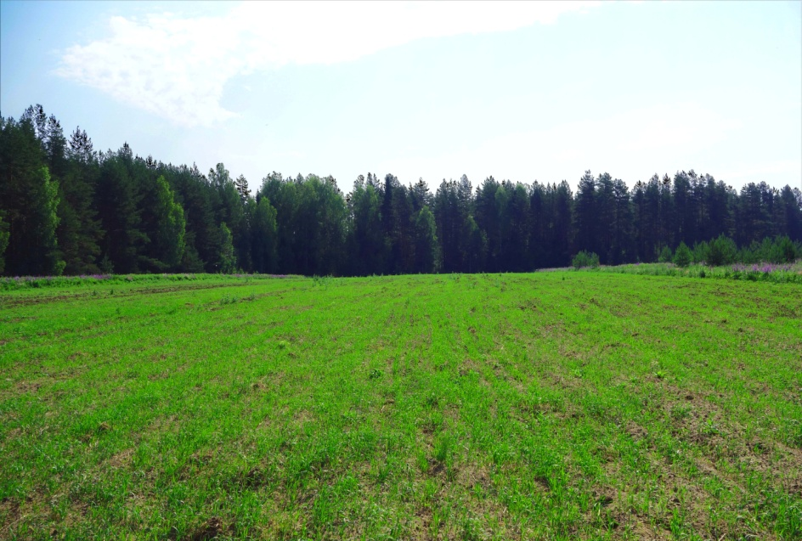
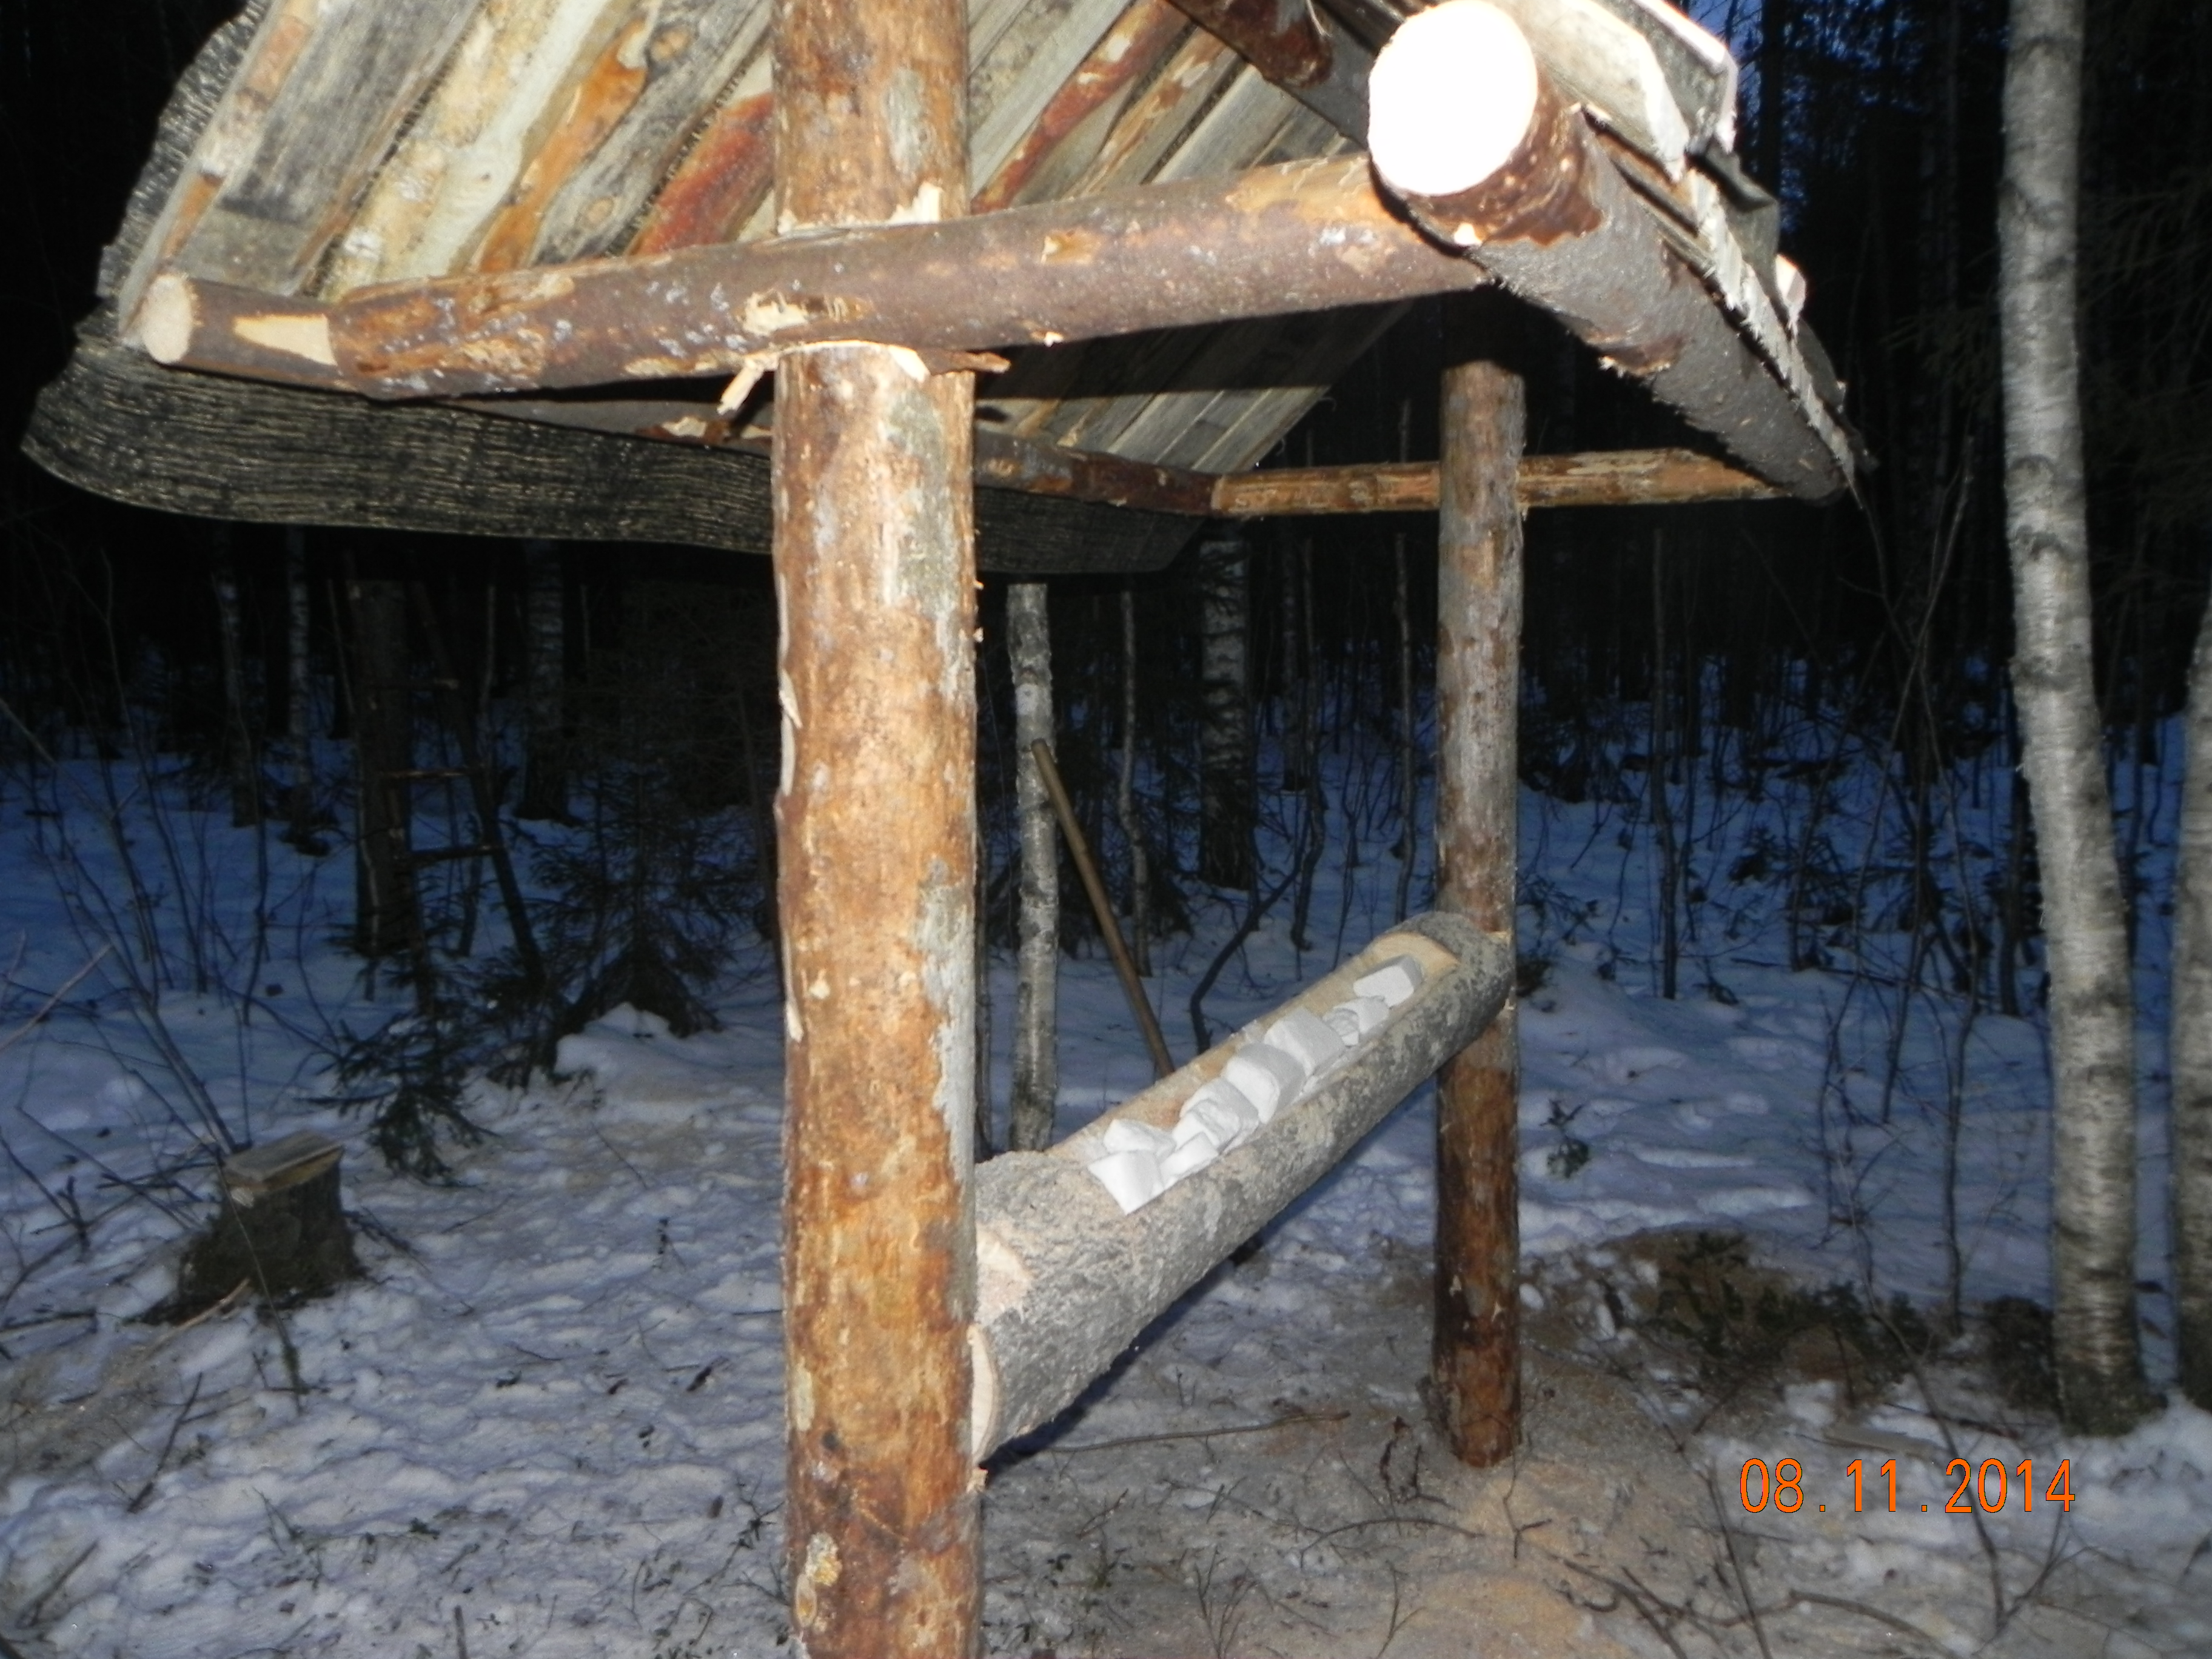
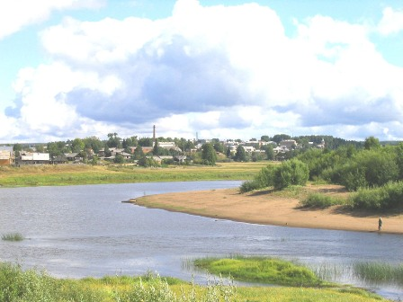
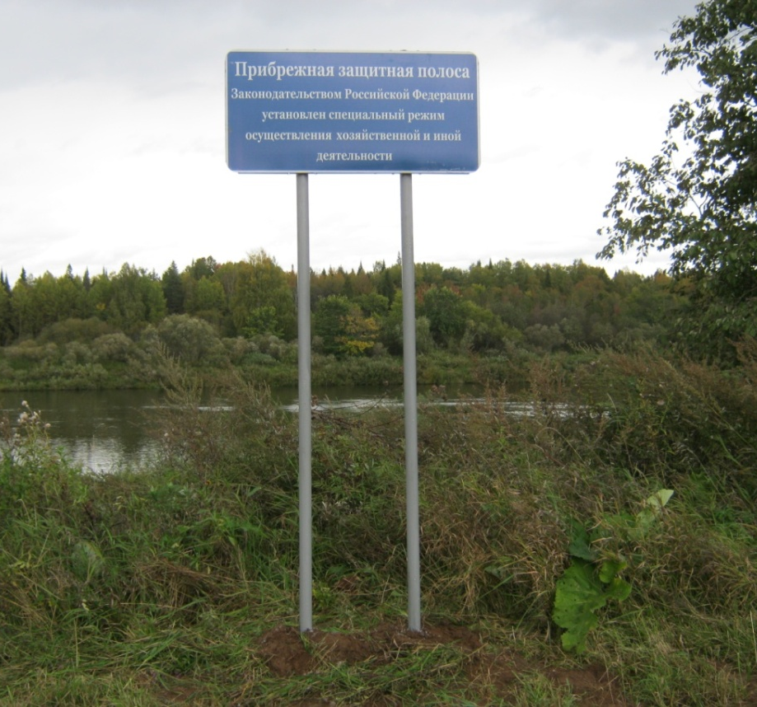
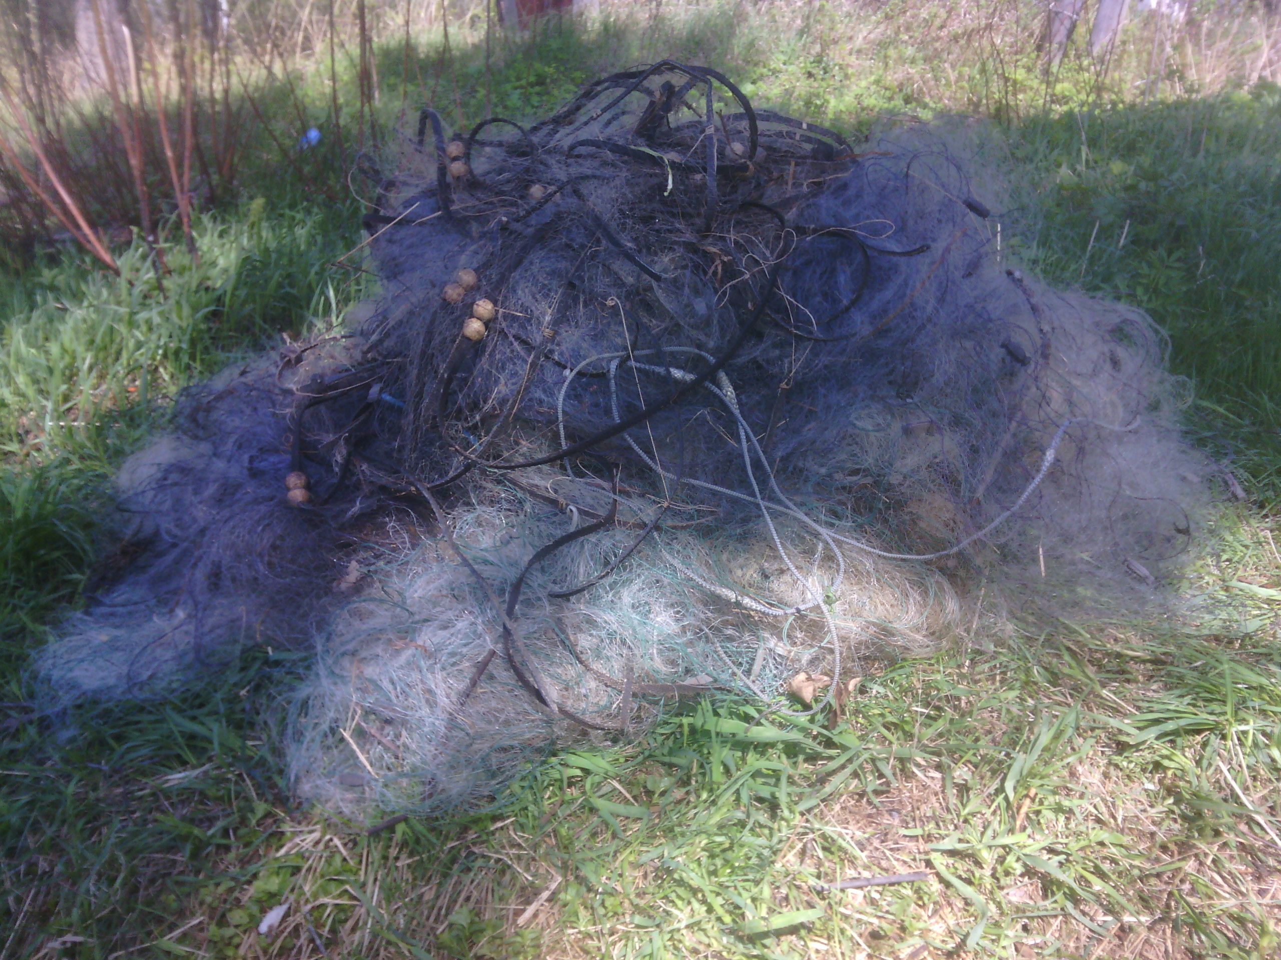
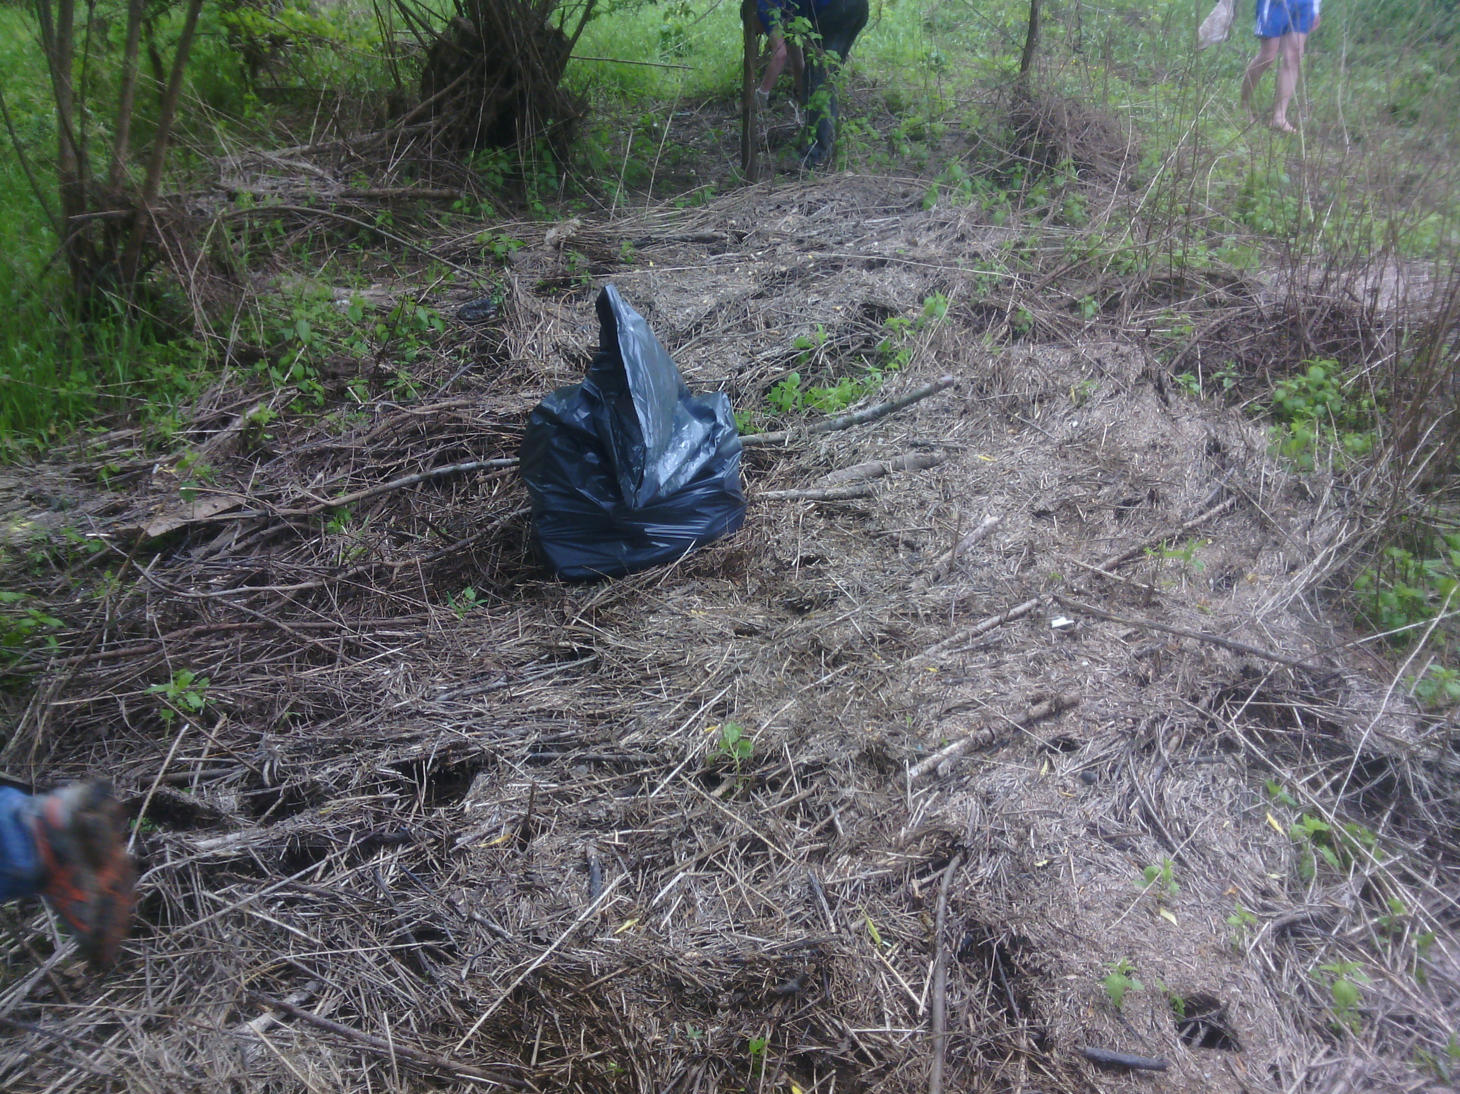
Выполнение мероприятий в рамках переданных полномочий субъекта РФ в 2014 году
в области водных отношений
в области охраны и использования животного мира
млн.рублей
Осуществлен посев 16 кормовых полей в Юрьянском, Богородском, Верхошижемском районах общей площадью 15,2 га.
Произведена выкладка соли и обустройство 12 крытых солонцов для лося в 5 районах области.
Извлечено из водных объектов рыбохозяйственного значения на путях миграции нерестовых участков 129 штук запрещенных орудий лова – сетей.
Очищено 5 км береговой полосы от мусора на озёрах: Килейное, Черное, Елховое, пруды: Липатниковский, Адаминский, Торфяное.
 | 2012 год | 2013 год | 2014 год
Освоено | 14,3 | 11,4 | 14,0
Кормовое поле
Солонцы
в области водных биологических ресурсов
Определение границ водоохранных зон и прибрежных защитных полос водных объектов на территории области общей протяженностью 1398 км
Извлечено из водных объектов рыбохозяйственного значения на путях миграции нерестовых участков 129 штук запрещенных орудий лова – сетей.
Очищено 5 км береговой полосы от мусора на озёрах: Килейное, Черное, Елховое, пруды: Липатниковский, Адаминский, Торфяное.
Выполнение работ по закреплению на местности границ водоохранных зон и прибрежных защитных полос на реках специальными информационными знаками общей протяженностью 479 км
7

Slide 8
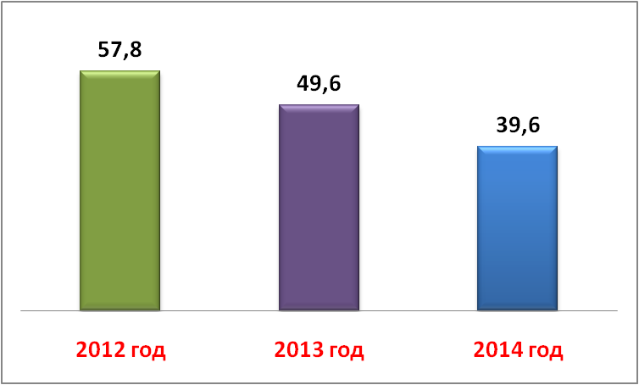
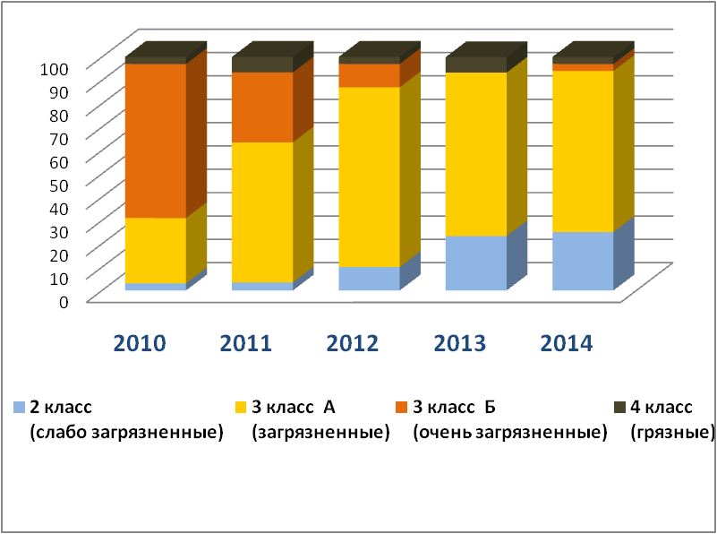
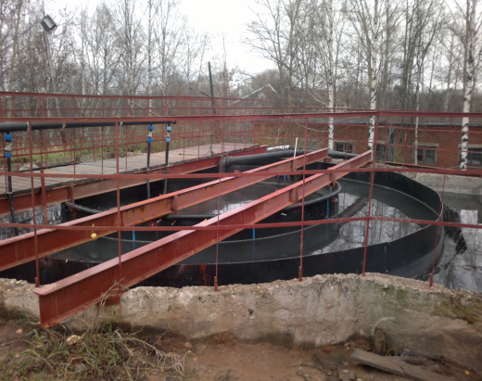
Охрана водных объектов
Снижение антропогенной нагрузки на водные объекты и водосборные территории (внебюджетные средства, млн.руб.)
Динамика состояния поверхностных водных объектов на территории Кировской области
Ведение государственного мониторинга
водных объектов
2014 год
наблюдения за состоянием водных объектов:
берегов– 41,1 п.км
водоохранных зон– 77,1 п.км
обследование
потенциально опасных водохранилищ и прудов, не имеющих собственника – 3,1 п.км
гидротехнических сооружений инженерной защиты от неблагоприятного воздействия вод – 17,7 п.км.
капитальный ремонт очистных сооружений МУП «Водоканал» г. Кирово-Чепецка, ОАО «Кировские коммунальные системы», ЗАО «Санаторий Нижнеивкино»
реконструкция очистных сооружений ОАО «Кировские коммунальные системы», ООО «Чепецкнефтепродукт», МУП «Водоканал»
выполнены работы по созданию установки очистки промливневых сточных вод ООО «ГалоПолимер Кирово-Чепецк»
разработана проектная документация на реконструкцию очистных сооружений канализации мкр. Каринторф МУП «Водоканал» г. Кирово-Чепецка
8
8

Slide 9
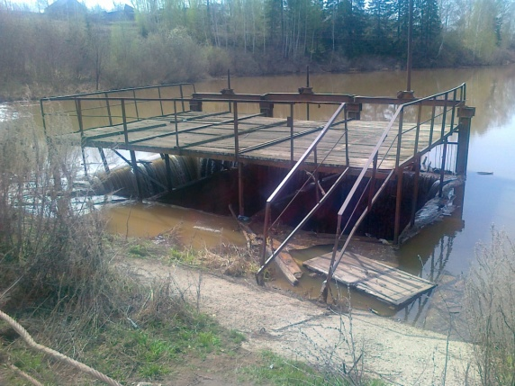
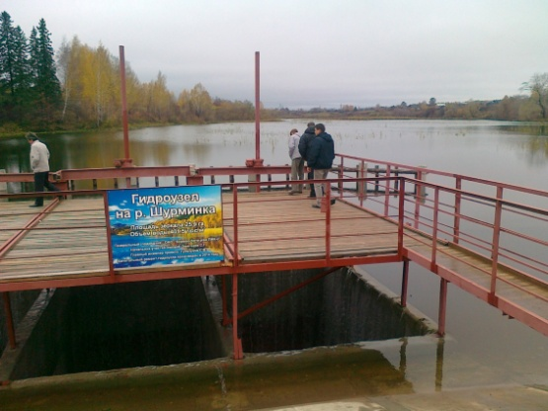
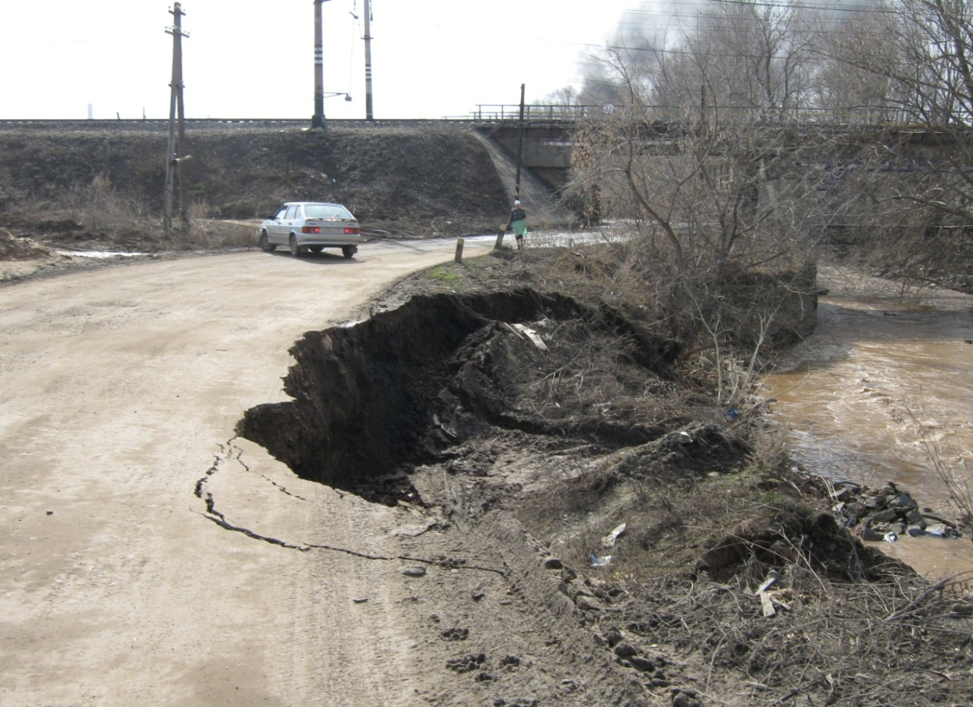
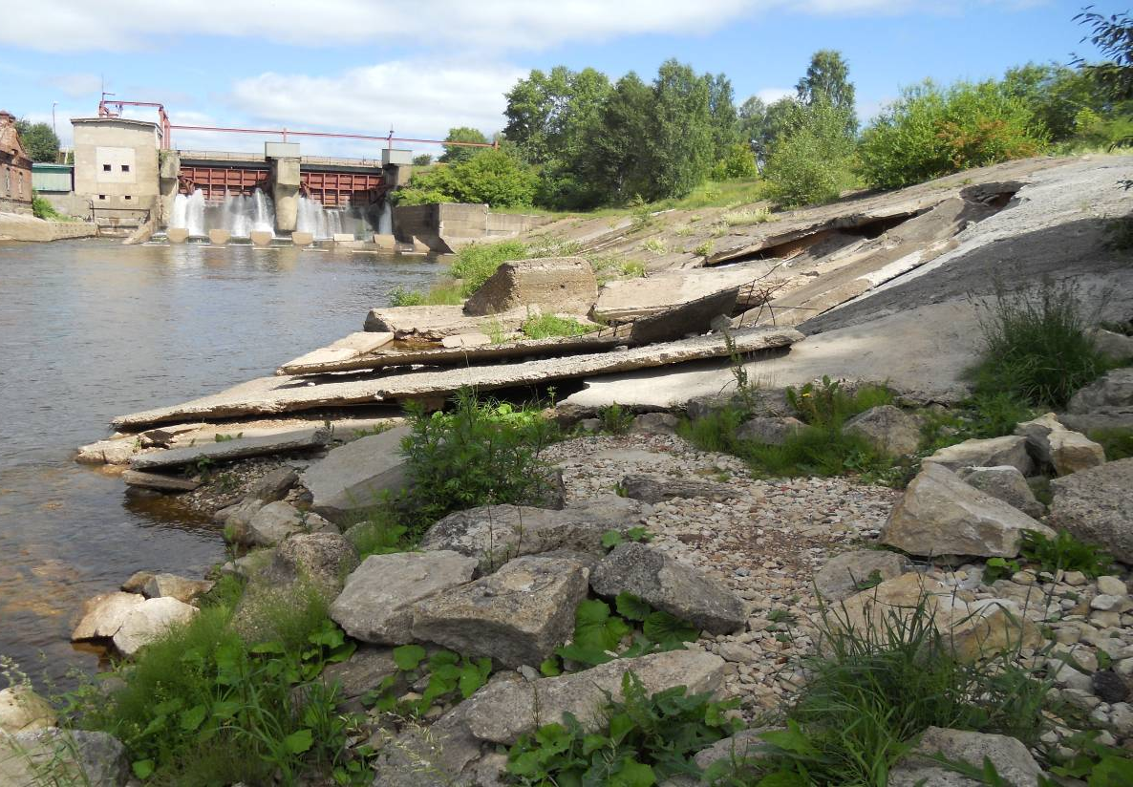
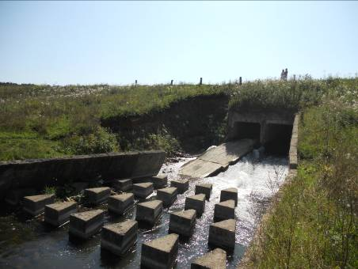
Развитие водохозяйственного комплекса
Кировской области
Обеспечение безопасности ГТС (млн. руб.)
Капитальный ремонт гидроузла на
р. Шурминка у с. Шурма Уржумского района
ДО
ПОСЛЕ
Обрушение берега р. Тойменка
Белохолуницкое водохранилище
2014 год
Гидроузел у с. Воронье
Разработка проектной документации на:
- Капитальный ремонт крепления верхового откоса плотины и крепления откосов водоотводящего канала гидроузла Белохолуницкого водохранилища
- Капитальный ремонт гидроузла на р. Ивкина у д. Воронье Верхошижемского района
- Строительство берегоукрепления р. Тойменка г. Вятские Поляны
9

Slide 10
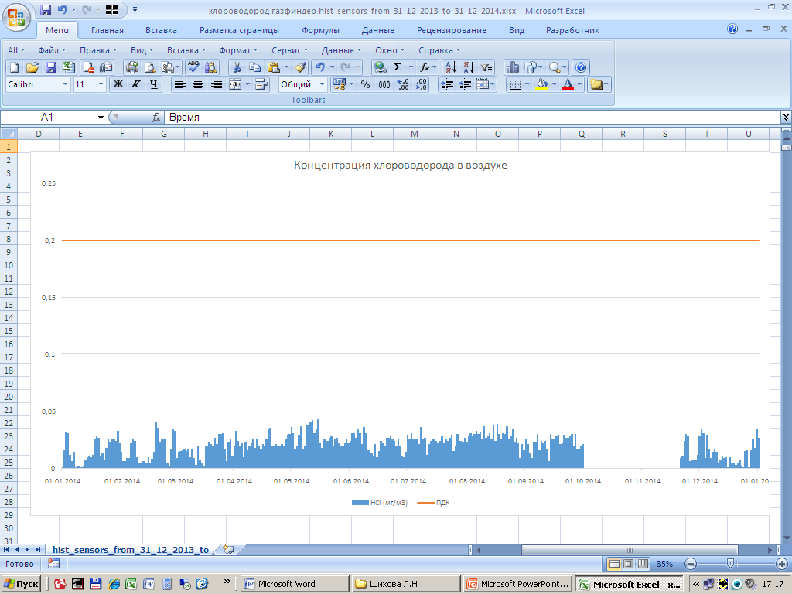
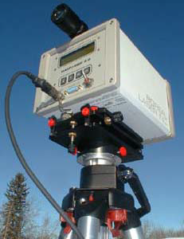
Охрана атмосферного воздуха
Анализ и продолжение работ по регулированию выбросов вредных (загрязняющих) веществ в атмосферный воздух в периоды неблагоприятных метеорологических условий
Ведение государственного экологического мониторинга за состоянием атмосферного воздуха на территории области, г.Кирова, Кирово-Чепецка
Количество проведенных исследований специфических загрязнений атмосферного воздуха в г. Кирово-Чепецке
Осуществление мониторинга за состоянием атмосферного воздуха в г. Кирово-Чепецке с помощью автоматического поста наблюдений
10

Slide 11
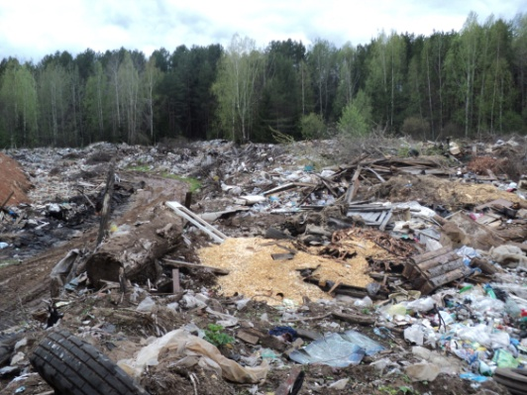
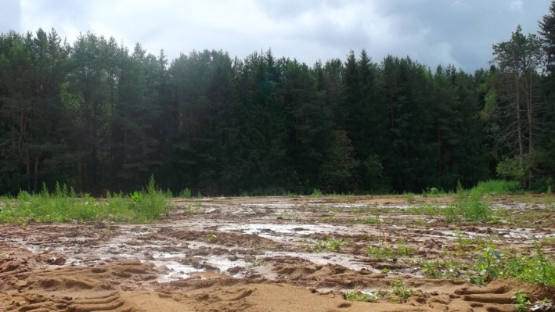
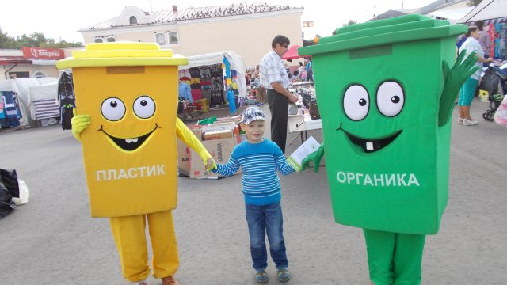
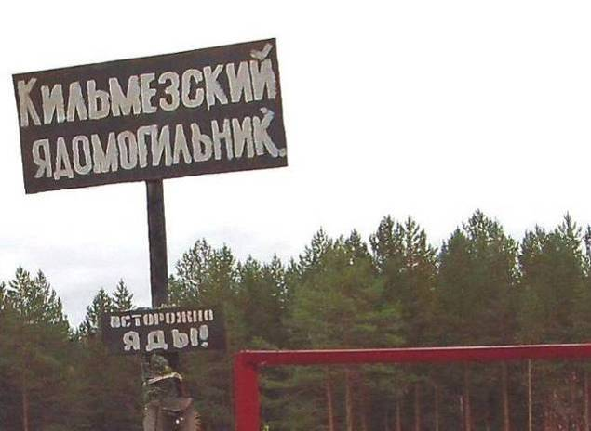
Сокращение вредного воздействия отходов производства и потребления на окружающую среду в 2014 году
- Количество обустроенных свалок бытовых отходов - 3
Научно-исследовательская работа по формированию проекта «Создание системы управления отходами потребления и вторичными
материальными ресурсами на территории Кировской области»
- Количество ликвидированных свалок бытовых отходов - 22
- Объем вывезенных отходов - 50,46 тыс. м³
- Сокращение площадей, занятых свалками твердых бытовых отходов на 27,42 га
Мониторинг окружающей
среды Кильмезского
захоронения ядохимикатов
Раздельный сбор отходов, тонн
11

Slide 12
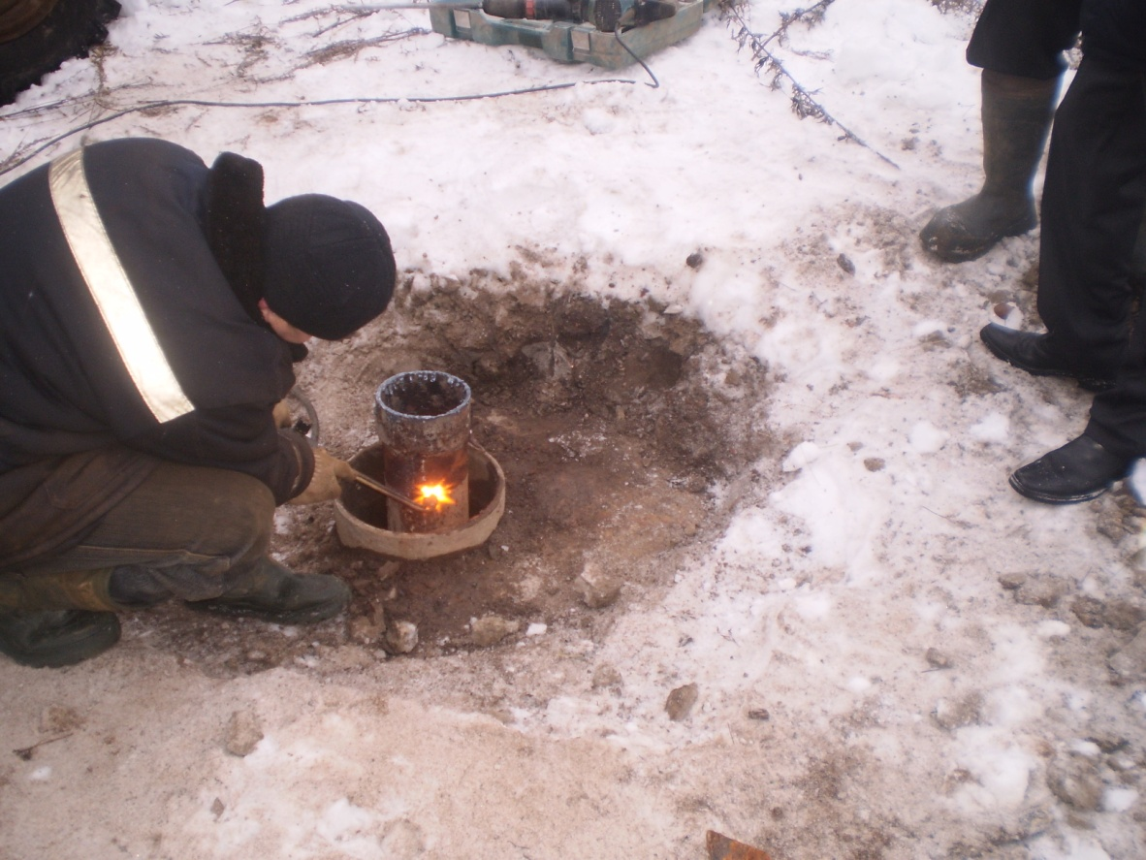
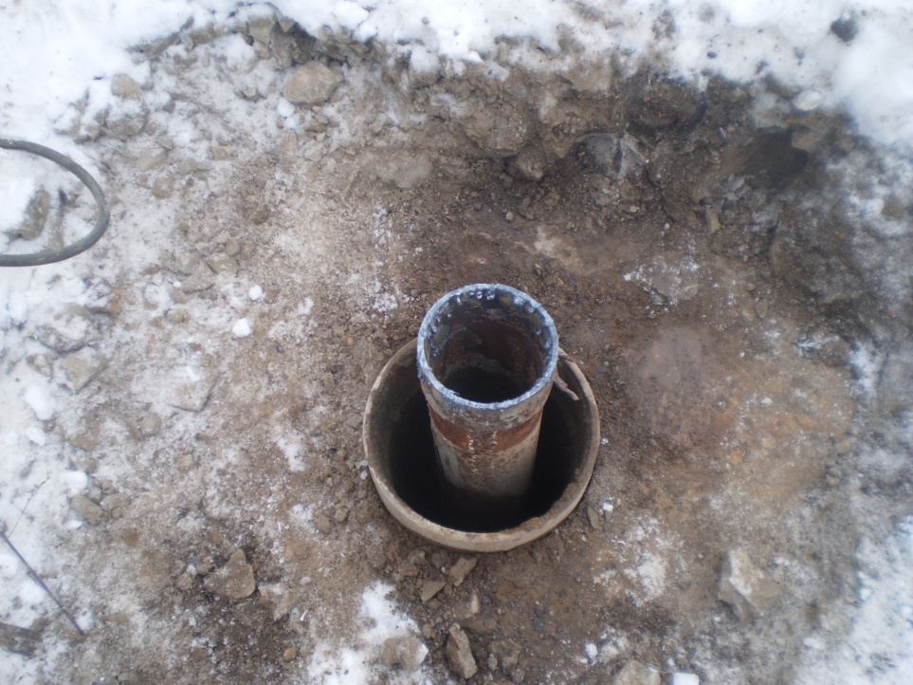
Частные инвестиции в геологическое изучение недр Кировской области в части ОПИ (тыс. руб.)
Недропользование
Количество выданных лицензий
Мероприятия по ликвидации
бесхозяйных и бездействующих
водозаборных скважин (тыс.руб.)
Доходы областного бюджета от платежей за пользование недрами (тыс. руб.)
Прирост запасов ОПИ (тыс.м³)
12

Slide 13
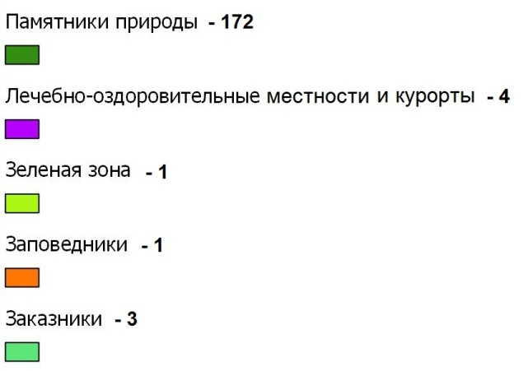

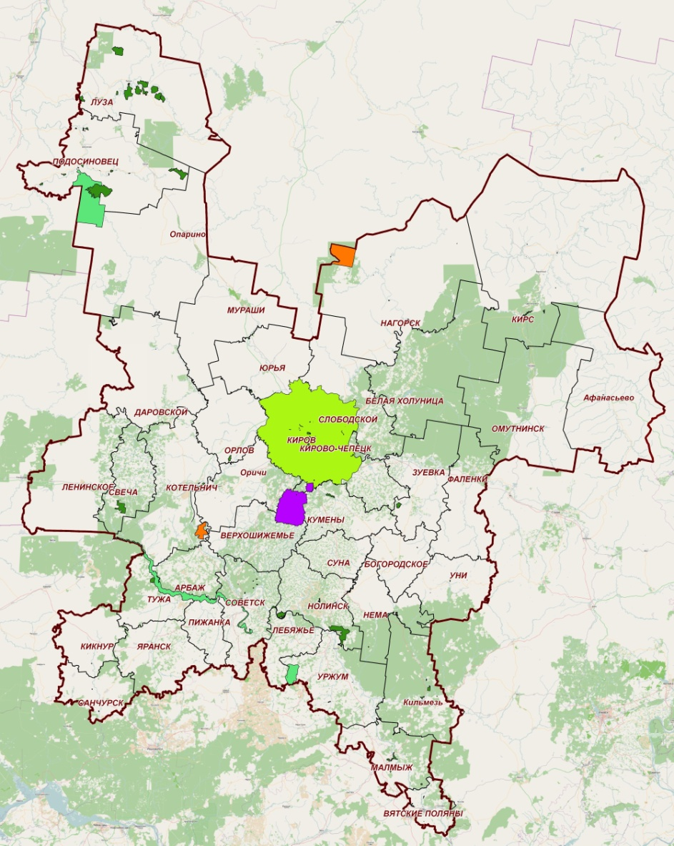
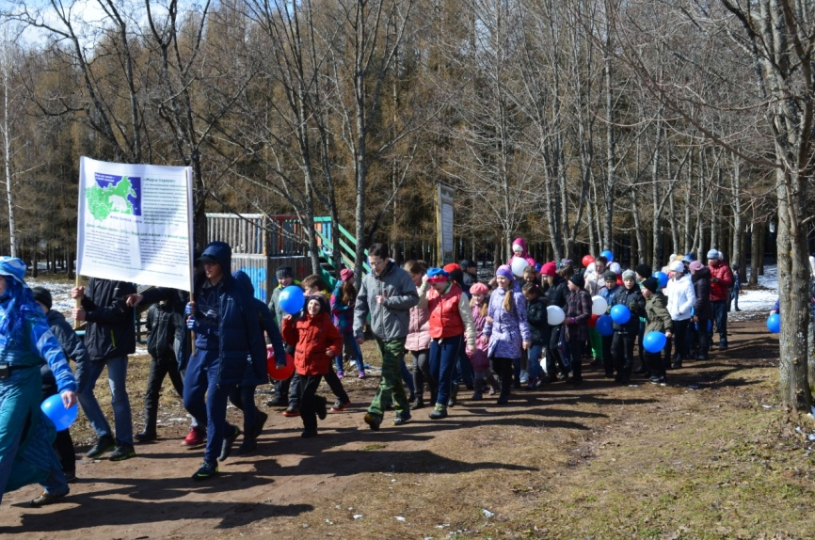
Особо охраняемые природные территории (ООПТ)
Доля площади ООПТ, в отношении которых
проведены землеустроительные работы, к общей площади ООПТ регионального значения, %
общая площадь ООПТ
418 тыс. га
доля площади ООПТ
от площади области
3,47 %
Издана
Красная книга
Кировской области
общая площадь ООПТ
395,2 тыс. га
доля площади ООПТ
от площади области
3,28 %
2014 год
2014 год
2010 год
Обеспечение охраны территории государственных природных заказников регионального значения (280 рейдов)
Обеспечение соблюдения режима особой охраны и обустройство ООПТ (10 памятников)
«Марш Парков»
13

Slide 14
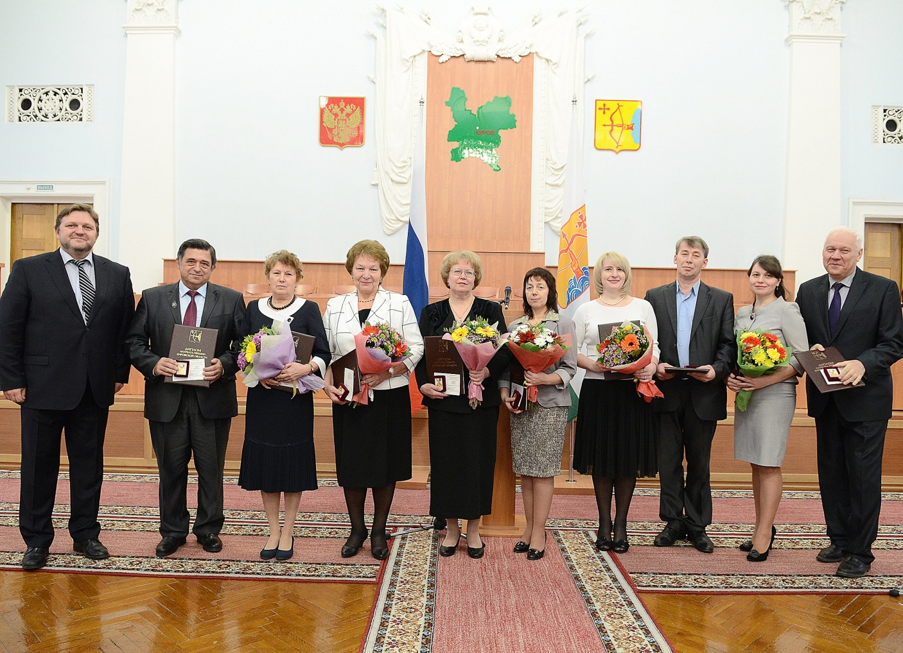
Экологическое образование и формирование экологической культуры
Итоги реализации пилотного проекта по развитию системы экологического образования и просвещения «Вятка – территория экологии» (2012-2014 годы)
Участвовали 317 учреждений образования, культуры, общественных и иных организаций.
53413 детей в возрасте от 5 до 17 лет.
Проведено 1049 практических природоохранных мероприятий, в т.ч. расчищены берега 27 водоемов, посажено 1349 деревьев и 1598 кустарников.
Выпущено 57 сборников, буклетов, видеофильмов, изготовлено 79 баннеров и аншлагов.
В средствах массовой информации, на сайтах учреждений размещено 156 публикаций о ходе реализации пилотного проекта в районах области.
Дни защиты от экологической опасности - 2014
Областной смотр
«За наибольший вклад
в проведение
Дней защиты – 2014»
1 место - Унинский район
2 место Яранский район
3 место – Зуевский район
Областной конкурс
гражданских экологических инициатив «ЭкоГрИн»
1 место - проект «Восстановление пруда в с. Сосновка», Унинский район
2 место - проект «Школьный двор», МКОУ СОШ п. Бор Афанасьевского района
2014 г. – Премия Кировской области за работу («Комплект серии тематических сборников и DVD-дисков «Экологическая мозаика») вручена авторскому коллективу
Региональный этап Всероссийской экологической акции «Нашим рекам и озерам – чистые берега»
1 место – Афанасьевский район
2 место - Кирово-Чепецкий район
Специальный диплом – г. Киров
14

Slide 15
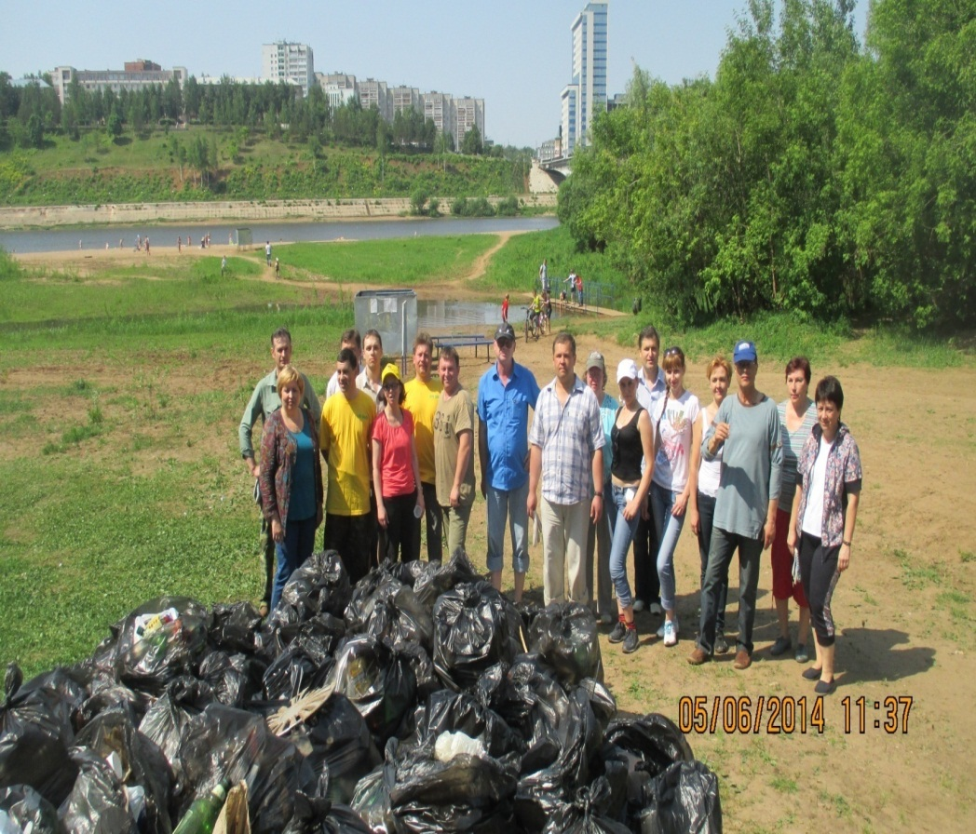
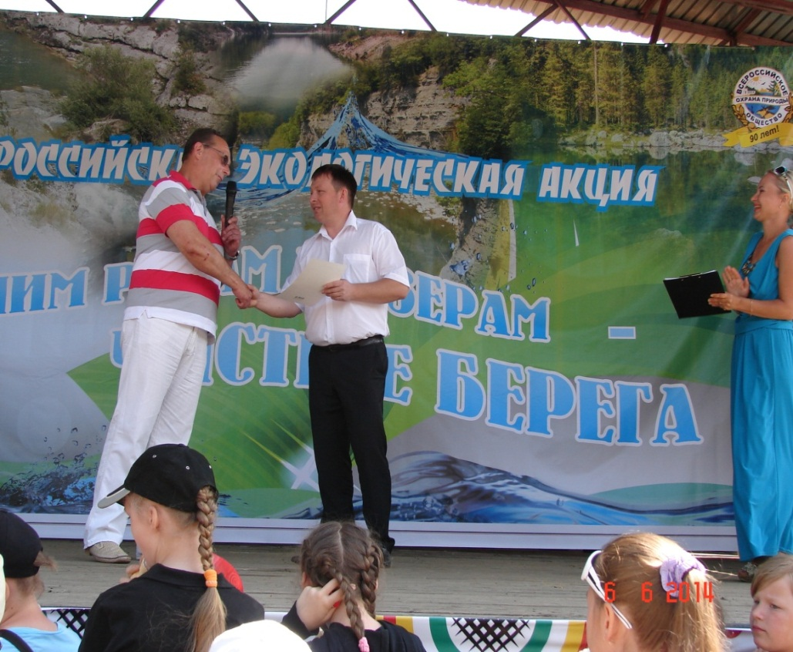
Информирование населения в вопросах окружающей среды и природопользования
Информационная активность
(количество информационных поводов за год)
Содействие в развитии общественного экологического движения
Поддержка общественных экологических организаций
Содействие в организация деятельности Общественного совета при департаменте экологии (2 заседания), института общественных инспекторов
Проведение совместных общественных мероприятий
Субботник 5 июня на городском пляже
– убрано 40 куб.м мусора на площади 3 га, – участвовало 40 чел.
Итоговое праздничное мероприятие акции «Нашим рекам и озерам - чистые берега» в г. Кирове
15

Slide 16
Финансирование государственной программы в 2014 году, млн. руб.
Общий объем финансирования
государственной программы из всех источников в 2014 году, млн. руб.
Объем расходов из областного бюджета
на природоохранные мероприятия
в 2014 году, млн. руб.
Всего 226,2 млн. руб.
Подпрограмма
«Развитие водохозяйственного комплекса Кировской области» на 2013-2020 годы
7,2
Всего 54,2 млн. руб.
Областной бюджет
Местный бюджет
«Охрана водных объектов»
2,3
«Сокращение вредного воздействия отходов производства
и потребления на окружающую среду, а также максимальное вовлечение отходов в хозяйственный оборот»
8,0
ВЦП «Охрана, воспроизводство, федеральный государственный надзор и рациональное использование объектов животного мира и среды их обитания на территории Кировской области»
17,0
Внебюджетные источники
Федеральный бюджет
Основные задачи на 2015 год
«Улучшение качества окружающей среды, обеспечение благоприятной среды проживания населения и рационального природопользования»
19,6
Обеспечить:
эффективное государственное регулирование и управление в области охраны окружающей
среды и природопользования, обеспечения экологической безопасности
- эффективный региональный государственный экологический надзор
выполнение полномочий субъекта РФ
Продолжить работы:
- по обеспечению безопасности гидротехнических сооружений
- по обеспечению безопасного обращения с отходами
- по развитию системы экологического образования и просвещения в Кировской области
по расширению сети ООПТ, в том числе оказать содействие в создании национального парка «Атарская Лука»
- по реализации практических мероприятий по восстановлению и сохранению численности ресурсов животного мира, имеющих особо ценное хозяйственное значение
16

